Slide 1
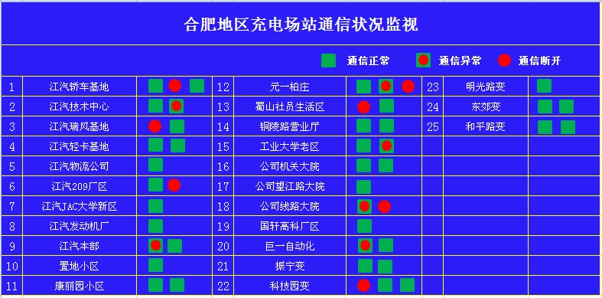
通信监视
表格显示

Slide 2
通信监视
合肥地区充电场站通信监视信息表
监视图
序号 | 充电场站 | DTU-IP | 端口号 | 通信状态 | 连通率
1 | 江汽轿车基地 | 10.34.204.25 | 2404 | 通信正常 | 100%
 |  | 10.34.204.26 | 2404 | 通信异常 | 98%
2 | 江汽技术中心 | 10.34.204.27 | 2404 | 通信正常 | 100%
3 | 江汽瑞风基地（许继） | 10.34.204.28 | 2404 | 通信正常 | 100%
4 | 江汽轻卡基地 | 10.34.204.29 | 2404 | 通信正常 | 100%
5 | 江汽物流公司 | 10.34.204.30 | 2404 | 通信异常 | 100%
 |  | 10.34.204.31 | 2404 | 通信正常 | 100%
6 | 江汽209厂区（许继） | 10.34.204.32 | 2404 | 通信正常 | 100%
7 | 江汽JAC大学新区 | 10.34.204.33 | 2404 | 通信正常 | 100%
8 | 江汽发动机厂 | 10.34.204.34 | 2404 | 通信正常 | 100%
9 | 江汽本部（许继） | 10.34.204.35 | 2404 | 通信正常 | 100%
10 | 置地小区（许继） | 10.34.204.36 | 2404 | 通信正常 | 100%
11 | 康丽园小区 | 10.34.204.37 | 2404 | 通信正常 | 100%

Slide 3
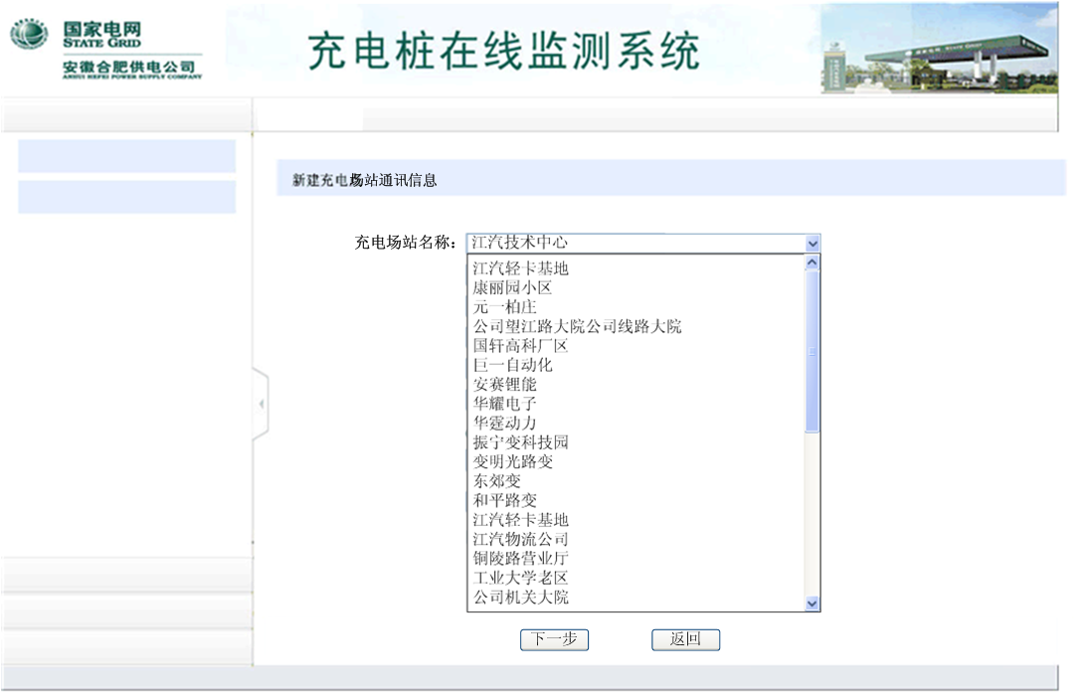
通信监视-充电场站通信设置

Slide 4
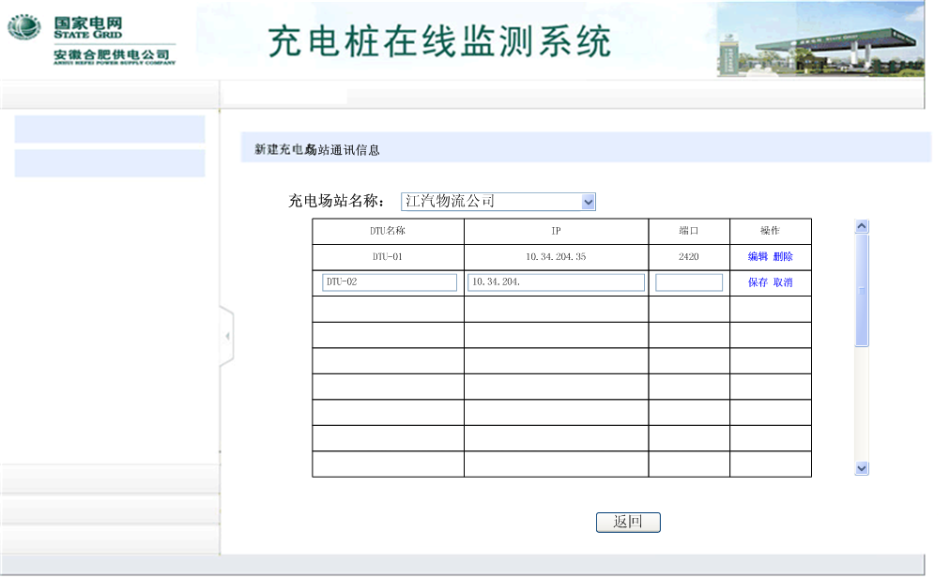
通信监视-充电场站通信设置

Slide 5

通信监视-充电场站通信设置

Slide 6
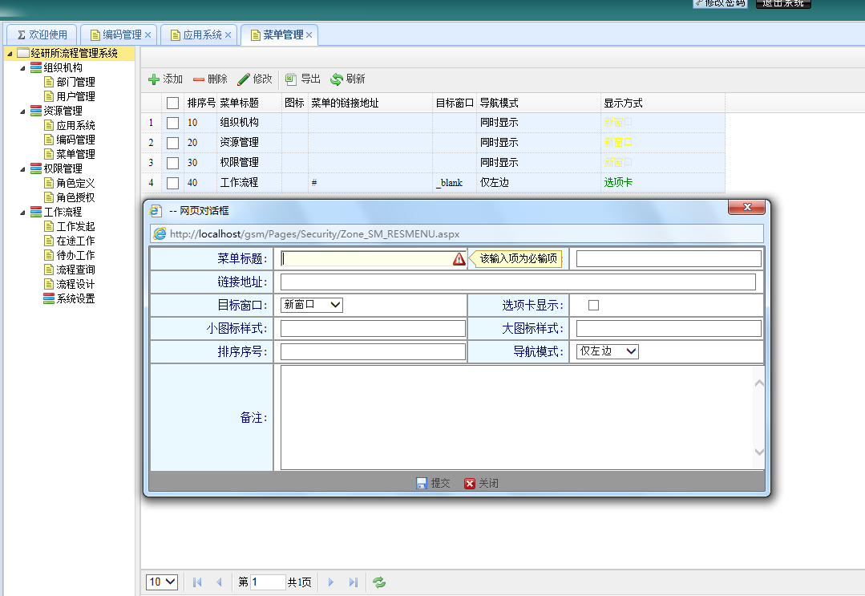
充电场站-DTU-充电桩维护（树形结构式）
充电桩物理结构：合肥供电公司-充电场站-分支箱-充电桩
充电桩通信结构：合肥供电公司-充电场站-DTU-充电桩
Notes:
充电桩物理结构：合肥供电公司-充电点-分支箱-充电桩
充电桩通信结构：合肥供电公司-充电点-DTU-充电桩

Slide 7
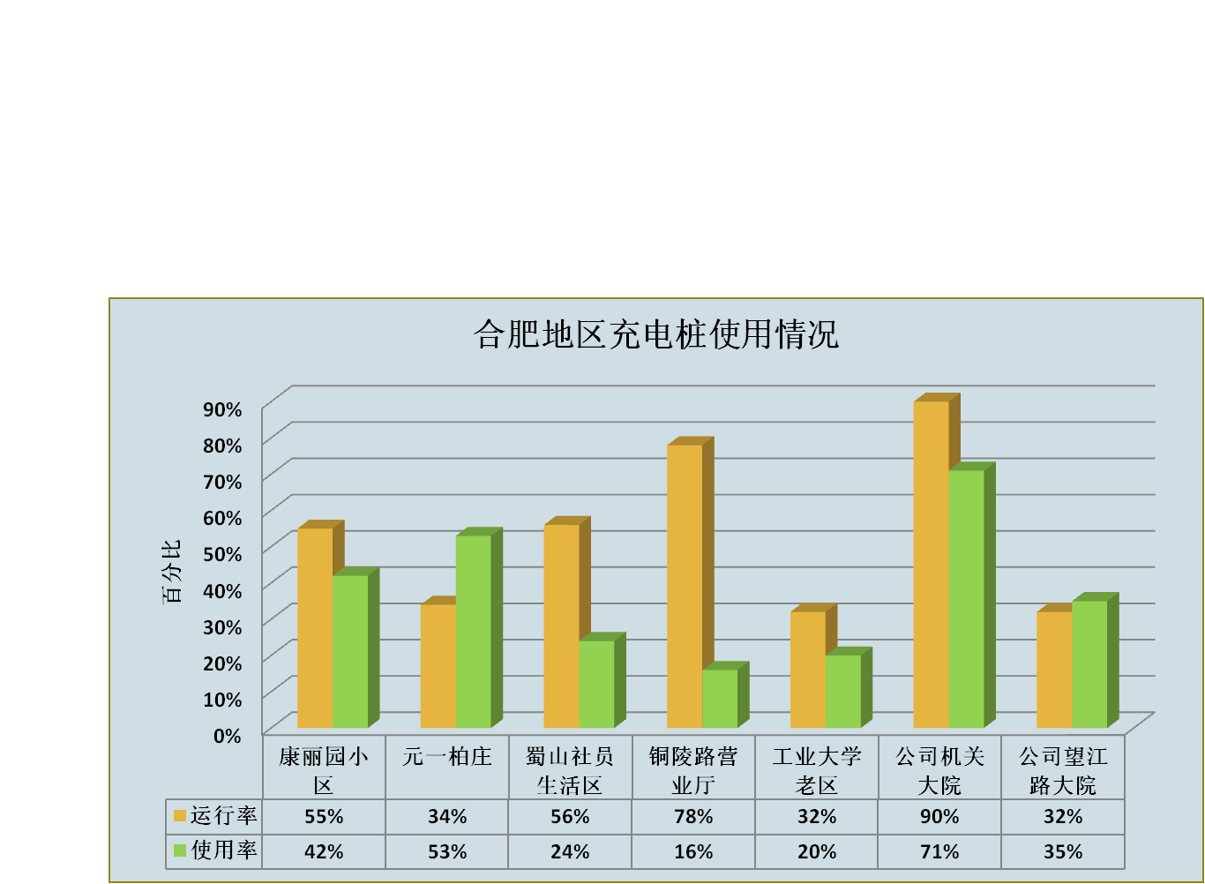
使用监视-首页
表格展示
充电场站：
时间：
至
监 视
Notes:
桩运行率=桩正常运行时间/所选时间周期。（运行时间指充电桩在通讯正常情况下的运行时间，包括待充电和正在充电的时间总合。单位精确至秒。）
桩使用率=桩实际充电时间/所选时间周期（日期默认为当月的1号00:00至当天查询时间）
时间选择：不能跨年选择；最少可选择一天。
点击充电场站名称或图形，可进入该充电场站查看各充电桩使用情况图。
此页面展示合肥市各充电场站的所有桩的运行率和使用率。

Slide 8
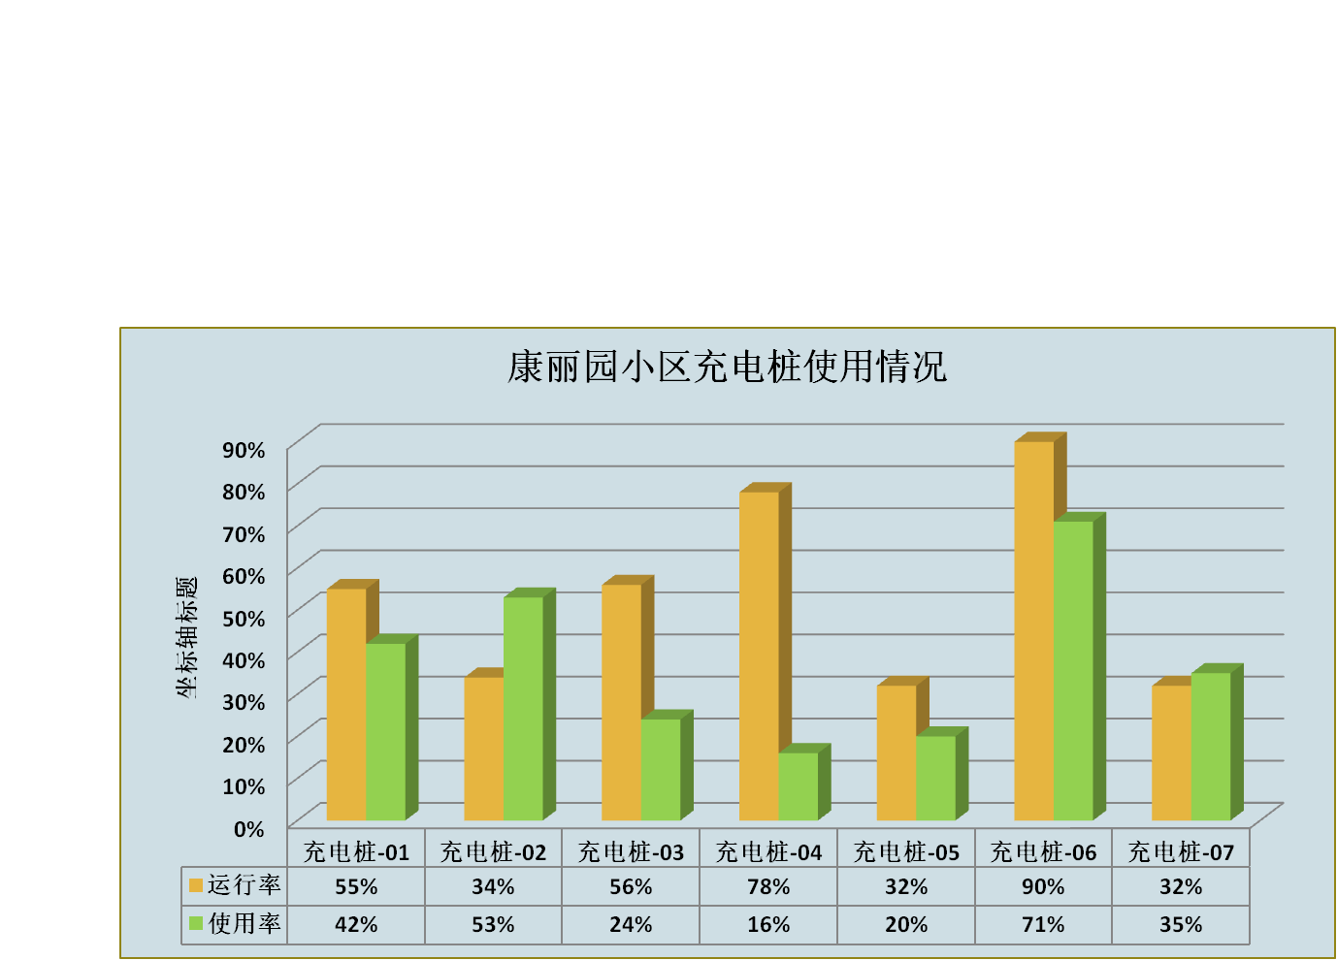
使用监视-首页
趋势展示
充电场站：
时间：
至
监 视
Notes:
桩运行率=桩正常运行时间/所选时间周期（运行时间指充电桩在通讯正常情况下的运行时间，包括待充电和正在充电的时间总合。单位精确至秒。）
桩使用率=桩实际充电时间/所选时间周期（日期默认为当月的1号00：00至当天查询时间）
此页面展示充电场站单个桩的运行率和使用率。

Slide 9
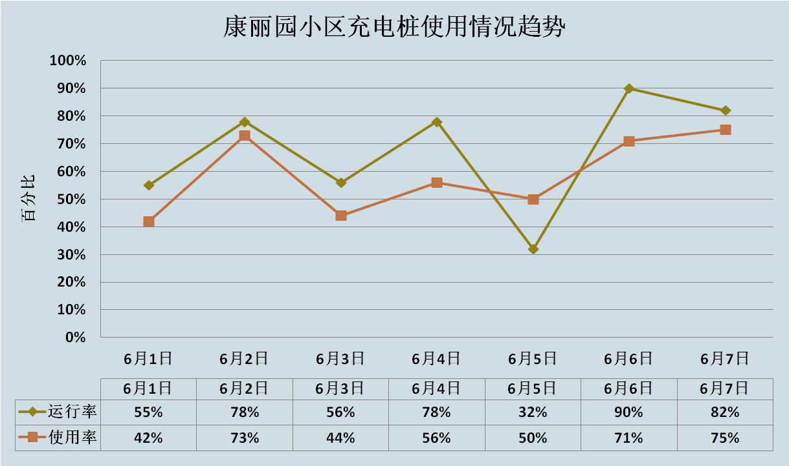
使用监视
充电场站：
时间：
至
监 视
Notes:
展示某充电场站一段时间内的桩运行率和使用率的趋势。
时间选择：最大时间跨度不能超过31天。

Slide 10
使用监视
充电场站
时间
到
全部
查询
充电场站 | 桩型号 | 桩类型 | 桩运行编号 | 累计充电时长 | 累计充电次数 | 累计充电电量 | 运行率 | 使用率
 |  |  |  |  | 8 |  | 35% | 24%
 |  |  |  |  | 5 |  | 46% | 12%
 |  |  |  |  | 132 |  | 67% | 55%
 |  |  |  |  | 0 |  | 0 | 0
 |  |  |  |  | 0 |  | 0 | 0

Slide 11
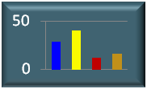
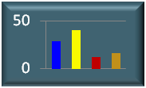
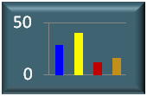
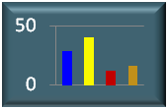
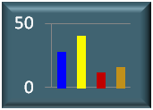
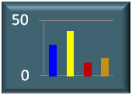
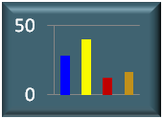



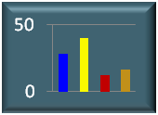














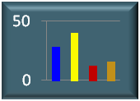




实时交易监视-首页
表格展示
监视点配置
江汽技术中心
华耀电子
安赛里能
江汽JAC大学
康丽园小区
Notes:
说明：灰色屏表示获取不到充电桩数据（失去通信）
充电桩停电但能够通信，则计数到其他情况中。

Slide 12
实时交易监视-监视点配置
序号 | 充电点 | 是否监视
1 | 江汽轿车基地
2 | 江汽技术中心
3 | 江汽瑞风基地（许继）
4 | 江汽轻卡基地
5 | 江汽物流公司
6 | 江汽209厂区（许继）
7 | 江汽JAC大学新区
8 | 江汽发动机厂
9 | 江汽本部（许继）
10 | 置地小区（许继）
11 | 康丽园小区
12 | 元一柏庄
13 | 蜀山社员生活区
保 存
取 消
Notes:
实时交易监视首页只显示已勾选的监视点。

Slide 13
运行状况监视
监视图
合肥市充电桩运行情况监视
充电点 | 待充电 | 正常充电 | 故障 | 异常 | 查看
蜀山社员生活区 | 5 | 25 | 2 | 8
华耀电子 | 10 | 33 | 3 | 9
安塞锂能 | 13 | 3 | 4 | 5
华霆动力 | 14 | 4 | 7 | 132
江淮乘用车营销公司 | 12 | 6 | 8 | 0
康利园小区 | 9 | 11 | 2 | 0
Notes:
为当前合肥市各充电场站充电桩运气情况列表。

Slide 14




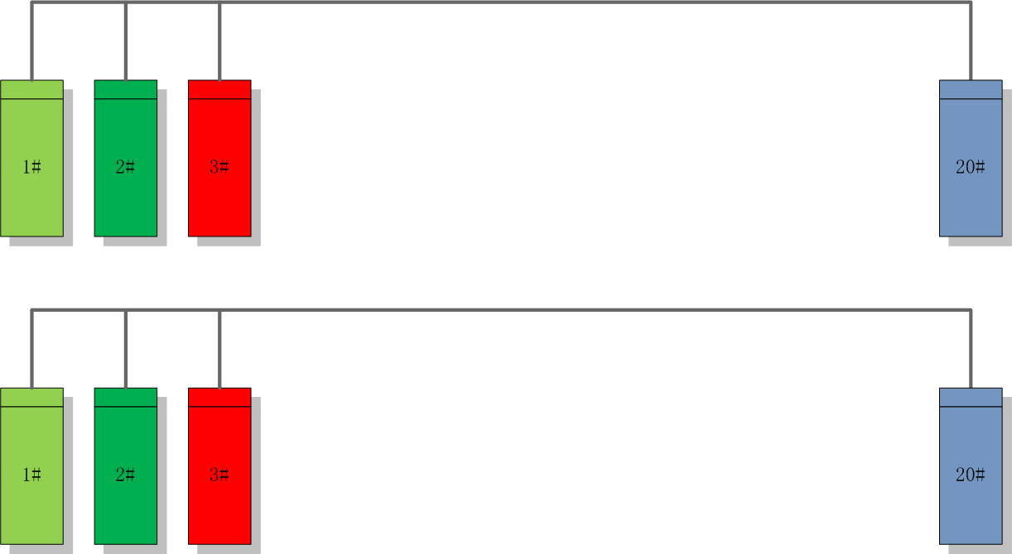
运行状况监视
蜀山社员蜀山社员生活区生活区
待充电：12
正常充电：14
异常：5
其他：8
充电桩运行编号：10023
充值卡号：10229
充电电压：220V
充电电流：10A
累计充电次数：165
累计充电时长： 254h 39m 20s
累计充电电量：
累计充电金额：
………

Slide 15
使用监视
充值卡号
充电时间
到
2012-6-8 10:50
查询
2012-5-8 8:20
序号 | 充值卡号 | 充电场站 | 充电桩 | 充电开始时间 | 充电结束时间 | 电价 |  |  |  | 电量 |  |  |  |  | 服务费 | 充电总金额
 |  |  |  |  |  | 分 | 平 | 谷 | 尖 | 分 | 平 | 谷 | 尖 | 总
1
2
3
4
5
6
7

Slide 16
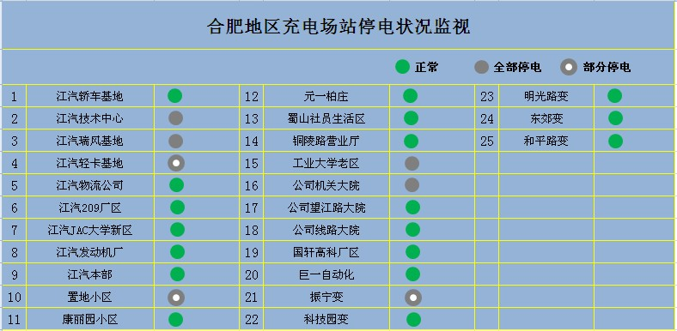
停电状况监视
表格展示

Slide 17
通信监视
合肥地区充电场站停电监视信息表
监视图
序号 | 充电场站 | DTU-IP | 端口号 | 状态
1 | 江汽轿车基地 | 10.34.204.25 | 2404 | 全部停电
 |  | 10.34.204.26 | 2404 | 部分停电
2 | 江汽技术中心 | 10.34.204.27 | 2404 | 正常
3 | 江汽瑞风基地（许继） | 10.34.204.28 | 2404 | 正常
4 | 江汽轻卡基地 | 10.34.204.29 | 2404 | 正常
5 | 江汽物流公司 | 10.34.204.30 | 2404 | 部分停电
 |  | 10.34.204.31 | 2404 | 正常
6 | 江汽209厂区（许继） | 10.34.204.32 | 2404 | 正常
7 | 江汽JAC大学新区 | 10.34.204.33 | 2404 | 正常
8 | 江汽发动机厂 | 10.34.204.34 | 2404 | 正常
9 | 江汽本部（许继） | 10.34.204.35 | 2404 | 正常
10 | 置地小区（许继） | 10.34.204.36 | 2404 | 正常
11 | 康丽园小区 | 10.34.204.37 | 2404 | 正常

